Slide 1
Colegio de los SS.CC. - Providencia. Sector: Historia , Geografía y Ciencias Sociales Nivel: 8° Básico
RECONQUISTA

Slide 2
Se inicia el 1 de Octubre de 1814 con el desastre de Rancagua.
Reasumen GOBERNADORES ESPAÑOLES:
Mariano Osorio (1814-1815)
Francisco Casimiro Marcó del Pont (1815-1817).
Se relegan y detienen a patriotas connotados.
El resto huye a Mendoza.
Se establecen Tribunales de Vindicación, a ellos debían concurrir personas acusadas de haber faltado a los deberes de fidelidad al Rey.
Concluye el 17 de Febrero de 1817 con la batalla de Chacabuco
RECONQUISTA

Slide 3
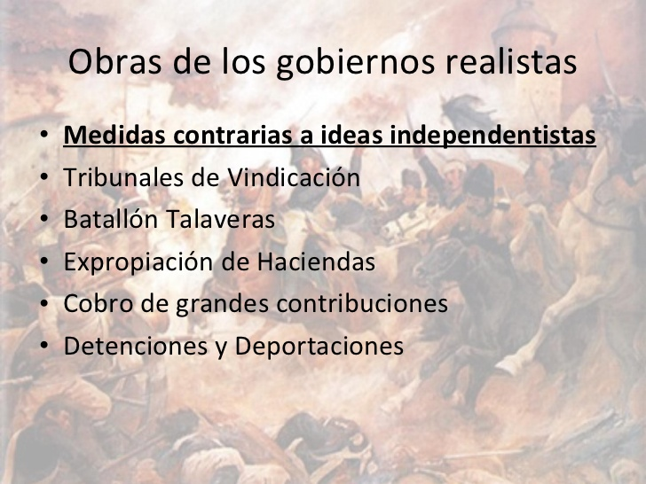

Slide 4
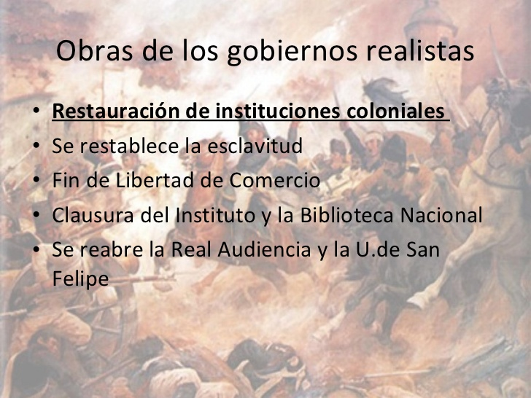

Slide 5
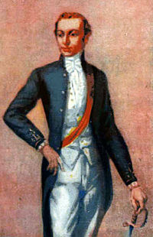
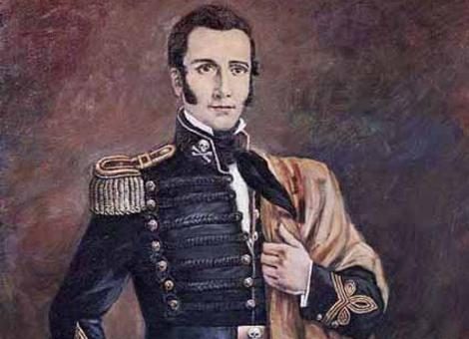
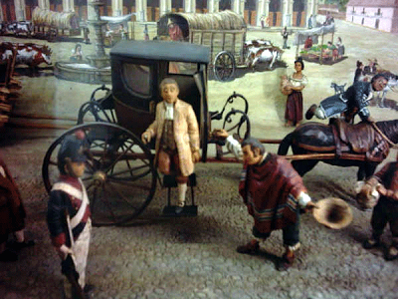
Casimiro Marcó del Pont
Manuel Rodríguez

Slide 6
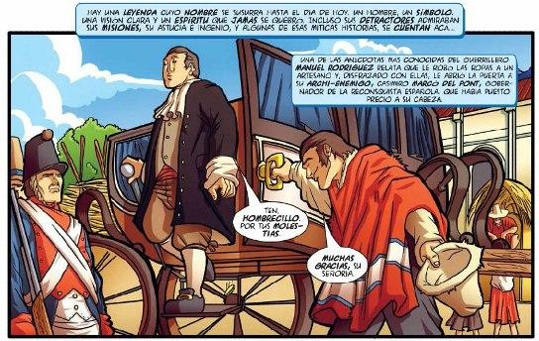

Slide 7
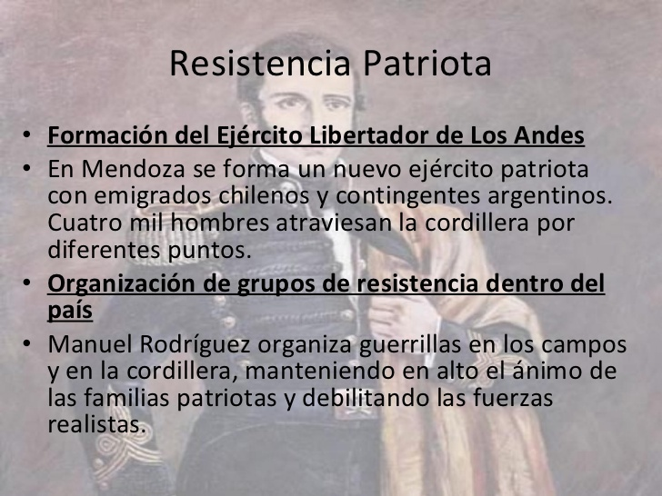

Slide 8
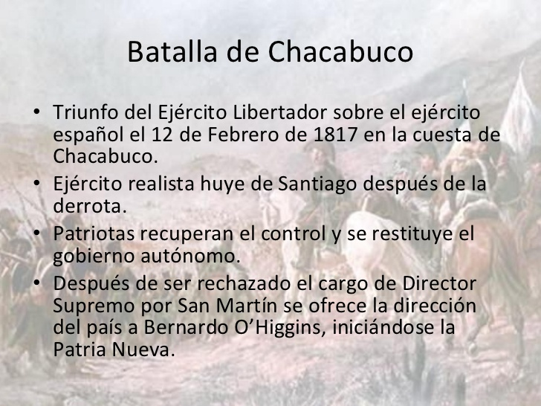

Slide 9
